Slide 1
Séance 1
Types Python
Santé numérique, Mastère Spécialisé · 2026
Paul Dubois

Slide 2
1. Variables et valeurs

Slide 3
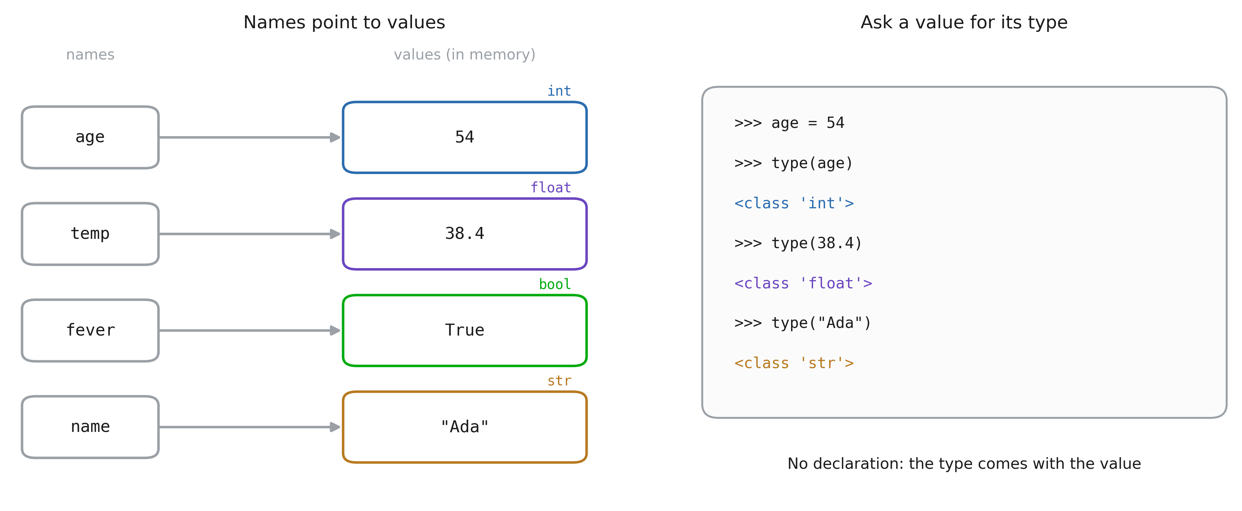
Une variable est le nom d’une valeur
Notes:
L’image la plus utile de la session. age = 54 ne met pas 54” dans une case appelé âge » : il crée la valeur 54 quelque part en mémoire, et y colle l’étiquette age. Le type appartient à la valeur, pas au nom. C’est pourquoi il n’y a pas de déclaration dans Python (pas de int age; comme en C, vu dans la Session 0) : on ne dit jamais ce que tiendra un nom. type(x) demande la valeur de quoi il s’agit. Faites-leur le taper en direct ; c’est le premier débogage outil qu’ils rechercheront.

Slide 4
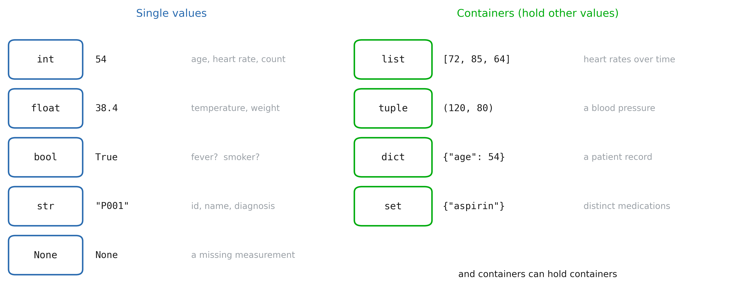
Chaque valeur a un type
Notes:
C’est toute la cartographie de la séance, et du cahier : cinq valeurs uniques à gauche, quatre conteneurs à droite. Ancrez chacun à un exemple de santé, ils retiendront l’exemple avant le nom : un âge est un int, une température un float, “a de la fièvre” un bool, un identifiant de patient un str, une mesure que personne n’a prise est None. Une Series de fréquences cardiaques est un list, une tension artérielle un tuple, un dossier patient un dict, les différents médicaments présents dans un service un set.

Slide 5
Les noms peuvent changer de type
x = 42 # an int
x = "42" # now a str
x + 1 # TypeError
int(x) + 1 # 43
Notes:
Saisie dynamique : le label déplacé vers une nouvelle valeur, d’un nouveau type. Python a permis au réaffectation, mais il refuse toujours de mélanger des types qui n’ont aucun sens ensemble. Lisez le message d’erreur à haute voix avec eux. Les erreurs Python nomment les types impliqués, et apprendre à lire cette ligne représente la moitié du débogage.

Slide 6
2. Valeurs uniques

Slide 7
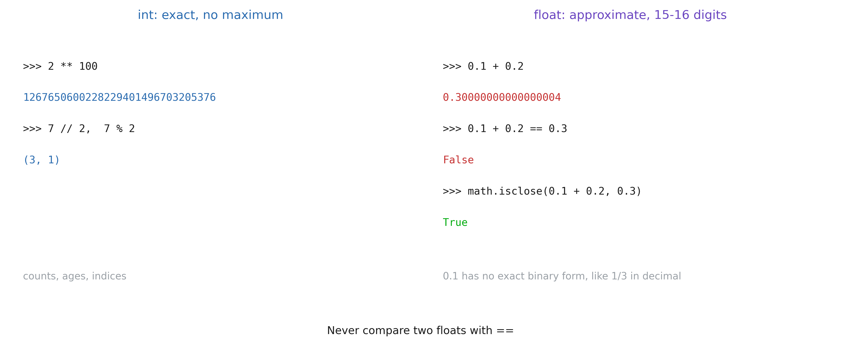
Numéros : int et float
Notes:
int est exact et n’a pas de maximum : 2 ** 100 fonctionne simplement, Python fait croître l’entier comme nécessaire. float est une approximation sur 64 bits : environ 16 chiffres significatifs et un maximum proche de 1.8e308 (2.0 ** 1024 débordements). 0.1 + 0.2 != 0.3 surprend tout le monde une fois. Ce n’est pas un bug Python : 0.1 n’a pas de valeur exacte forme binaire, exactement comme 1/3 n’a pas de forme décimale exacte. Chaque langue fait cela. La règle à retenir : comparer les floats avec math.isclose, jamais avec ==. Une valeur de laboratoire le filtre écrit avec == sur les floats supprimera silencieusement les lignes.

Slide 8
Opérateurs arithmétiques
Expressions | Résultat | Tapez
7 + 2, 7 - 2, 7 * 2 | 9, 5, 14 | int
7 / 2 | 3.5 | float, toujours
7 // 2 | 3 | int (division d’étage)
7 % 2 | 1 | int (reste)
7 ** 2 | 49 | int (puissance)
round(3.14159, 2) | 3.14 | float
Notes:
Celui à souligner : / renvoie toujours un flottant, même pour 6 / 2 (donne 3.0). // et % vont ensemble : “combien de groupes complets et ce qui reste”. Exemple : minutes // 60 et minutes % 60 transforment une durée de séjour en heures et minutes. int(3.9) vaut 3 : int est tronqué, il n’est pas arrondi. Utilisez round lorsque vous voulez dire rond.

Slide 9
Booléens et comparaisons
temp = 38.4
36.5 <= temp <= 37.5 # False
fever = temp >= 38 # True
fever and not False # True
type(fever) # bool
True + True # 2
Notes:
Les comparaisons produisent des booléens, et les booléens sont ce que if et les filtres consomment. La comparaison chaînée est une subtilité Python qui se lit comme des mathématiques ; la plupart des langues ont besoin temp >= 36.5 and temp <= 37.5. True + True == 2 est une curiosité maintenant, mais il sera utile plus tard : sum(fevers) compte le les patients ayant de la fièvre, et mean d’une colonne booléenne est une proportion. Notez = (attribuer) contre == (comparer) : la faute de frappe la plus courante de la semaine.

Slide 10
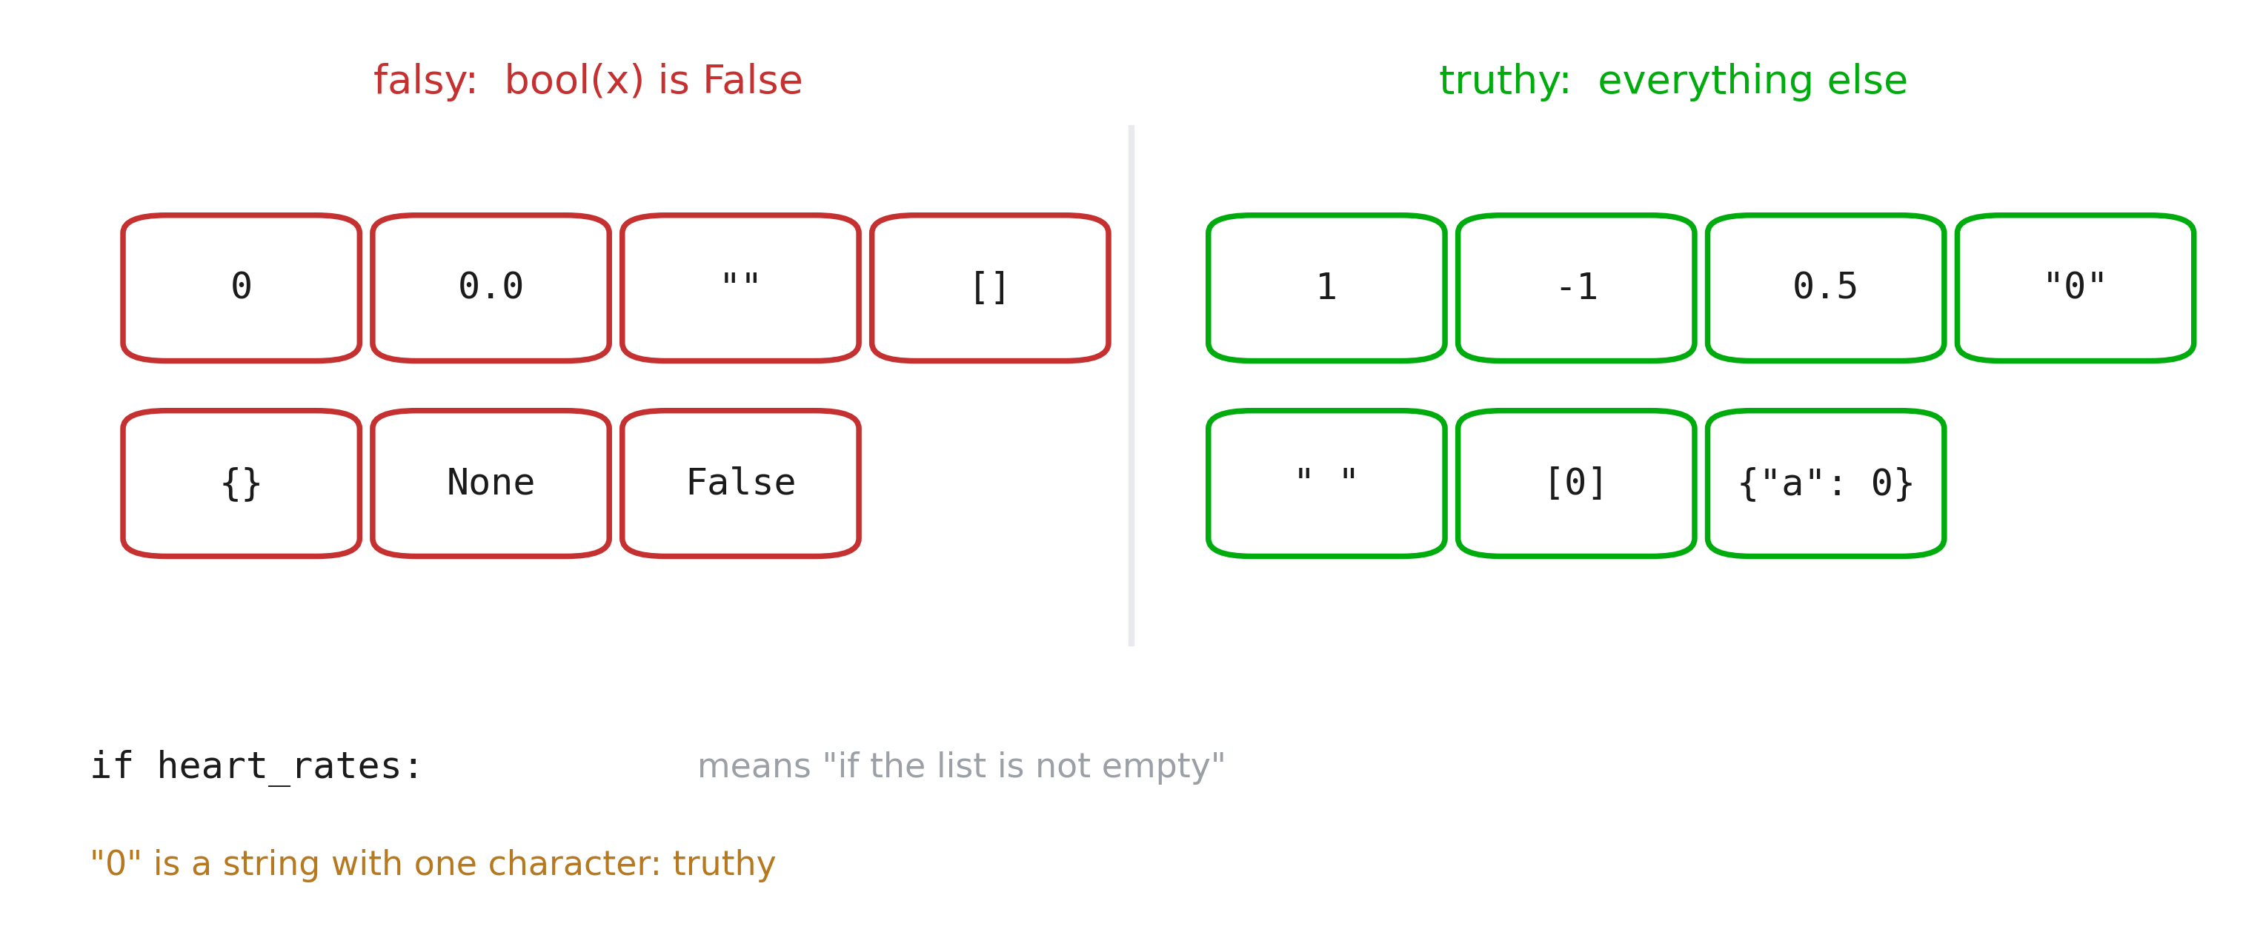
Chaque valeur est vraie ou fausse
Notes:
N’importe quelle valeur peut être placée dans un if. Zéro et vide sont faux, tout le reste est vrai. Cela donne un code court et idiomatique (if heart_rates: au lieu de if len(heart_rates) > 0:), et un piège classique : la chaîne "0" lue depuis un CSV est véridique, car c’est un chaîne non vide. Convertissez avant de tester.

Slide 11
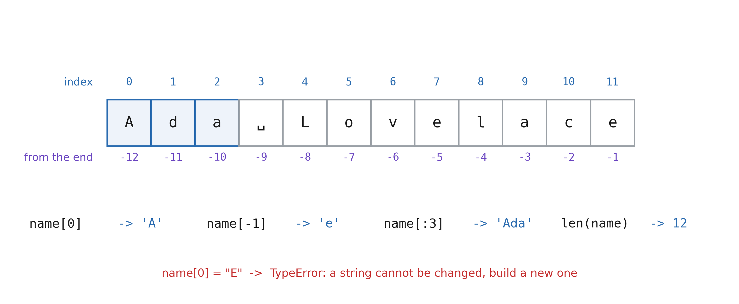
Chaînes : str
Notes:
Une chaîne est une séquence de caractères et les séquences partagent une grammaire d’indexation qu’elles sera réutilisé pour les listes, les tuples, les tableaux numpy et les pandas : les indices commencent à 0, les indices négatifs comptez à partir de la fin, et une tranche [start:stop] exclut stop. name[:3] est « les trois premiers », name[-1] « le dernier » : dites-les sous forme de phrases. Les chaînes sont immuables : vous ne modifiez jamais une chaîne, vous en construisez une nouvelle. C’est pourquoi chaque La méthode string renvoie un résultat au lieu de modifier la chaîne en place.

Slide 12
Travailler avec du texte
raw = " Diabetes Type 2 \n"
raw.strip() # "Diabetes Type 2"
raw.strip().lower().replace(" ", "_")
# "diabetes_type_2"
"Ada Lovelace".split()
# ["Ada", "Lovelace"]
bmi = 22.857142
f"BMI: {bmi:.2f}" # "BMI: 22.86"
Notes:
Cette diapositive est un nettoyage de données en miniature. Le texte libre d’un système hospitalier est livré avec espaces parasites, casse mixte et sauts de ligne ; strip, lower et replace le normalisent de sorte que « diabète de type 2 » et « diabète de type 2 » comptent comme le même diagnostic. Chaîne de méthodes car chacune renvoie une nouvelle chaîne. Les f-strings sont le moyen de créer du texte à partir de valeurs : {bmi:.2f} signifie “deux décimales”. Ils remplacent "BMI: " + str(bmi), qui est plus long et ne formate pas.

Slide 13
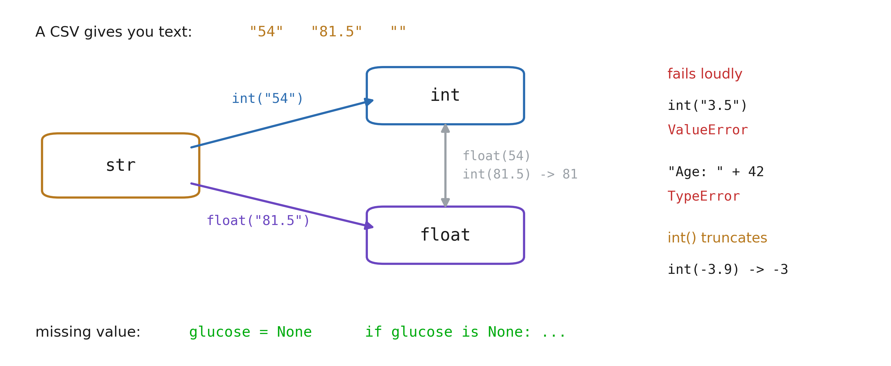
Conversions et None
Notes:
Tout ce qui est lu dans un fichier ou saisi par un utilisateur arrive sous forme de texte. "54" n’est pas 54 jusqu’à ce que vous le convertissez et "54" + 1 échoue. Les conversions échouent bruyamment lorsque le texte ne correspond pas à ce que vous attendiez : int("3.5") est un ValueError, pas un 3 silencieux. C’est une fonctionnalité : une mauvaise ligne arrête le script au lieu de corrompre le résultat. None est la « aucune valeur » de Python : le glucose qui n’a pas été mesuré. Ce n’est pas 0 (un glucose de 0 serait un patient mort). Testez-le avec is None, pas == None.

Slide 14
3. Conteneurs

Slide 15
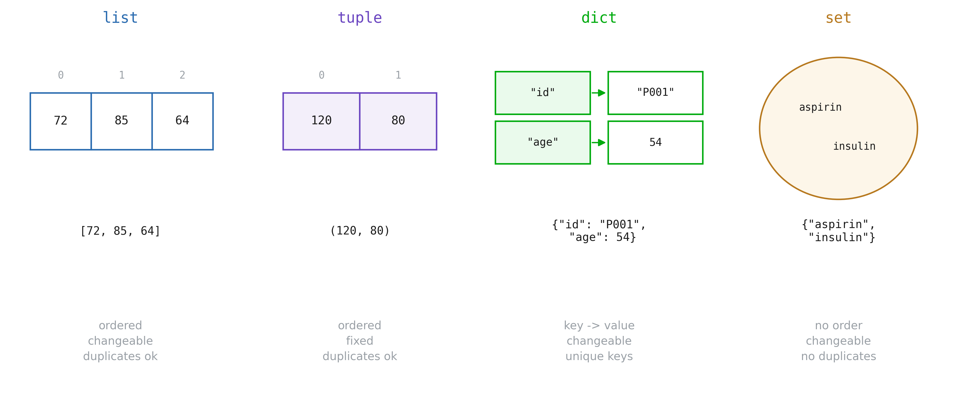
Quatre conteneurs
Notes:
Trois questions décident quel conteneur utiliser. (1) Puis-je trouver des éléments par position ou par nom ? Position : liste ou tuple. Nom : dict. (2) Est-ce que ça va changer ? Une liste s’allonge à mesure que les mesures arrivent ; un tuple est un enregistrement fixe, comme (systolique, diastolique). (3) Les doublons sont-ils importants ? Un ensemble conserve chaque valeur une fois, ce qui correspond exactement à « la valeur distincte ». médicaments”. Syntaxe littérale : crochets pour les listes, parenthèses pour les tuples, accolades pour les dictionnaires et ensembles (les accolades avec key: value paires forment un dict). Attention : {} est un dict vide ; un l’ensemble vide est set().

Slide 16
Listes : list
heart_rates = [72, 85, 64, 90, 78]
heart_rates[0] # 72
heart_rates[1:4] # [85, 64, 90]
heart_rates.append(101) # at the end
heart_rates[1] = 80 # by position
heart_rates.remove(64) # by value
sum(heart_rates) / len(heart_rates)
[hr for hr in heart_rates if hr > 80]
Notes:
Même indexation et découpage que les chaînes : ils le savent déjà. La différence est qu’une liste peut changer sur place. min, max, sum et len fonctionnent sur n’importe quelle liste de nombres. La dernière ligne est une compréhension de liste : “l’heure, pour chaque heure en heart_rates, si hr > 80”. Lisez-le dans cet ordre. C’est la manière Python de filtrer et de transformer, et c’est la forme de ce que feront les pandas sur une colonne entière. sorted(x) renvoie une nouvelle liste triée ; x.sort() trie sur place et renvoie None. L’attribution du résultat de .sort() est un bug classique.

Slide 17
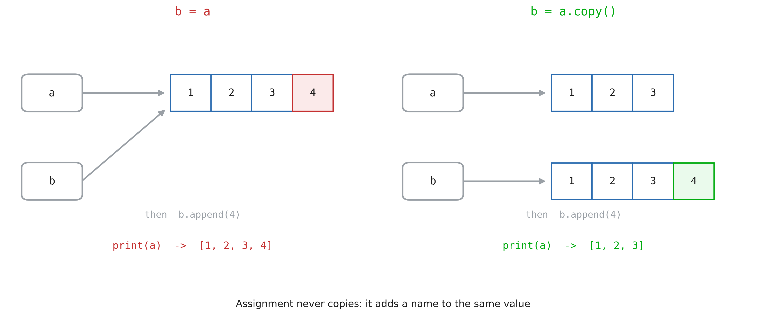
Deux noms, une liste
Notes:
Retour à la première image : b = a colle une deuxième étiquette sur la même liste. Ce n’est pas le cas copie. L’ajout via b est visible via a, car il n’y a qu’une seule liste. Cela est important dès qu’ils transmettent une liste à une fonction ou prennent une “copie” d’une table à nettoyez-le. .copy() (ou list(a), ou a[:]) constitue une liste indépendante. Les chaînes, les nombres et les tuples sont immuables, leur partage est donc inoffensif : rien ne peut changez-les en place. Le piège n’existe que pour les valeurs mutables : listes, dicts, ensembles.

Slide 18
Tuples : tuple
blood_pressure = (120, 80)
systolic, diastolic = blood_pressure
blood_pressure[0] = 130 # TypeError
x, y = 1, 2
x, y = y, x # swap
Notes:
Un tuple est un groupe fixe de valeurs qui vont ensemble : une tension artérielle, une (ligne, col) coordonnée, une plage (min, max). Le point est fixe : personne ne peut changer la moitié d’un sang pression par accident. Au déballage, chaque pièce a un nom, et il est partout : for key, value in d.items(), fonctions renvoyant plusieurs valeurs, l’idiome swap. Étant immuable, un tuple peut être une clé de dict ; une liste ne le peut pas.

Slide 19
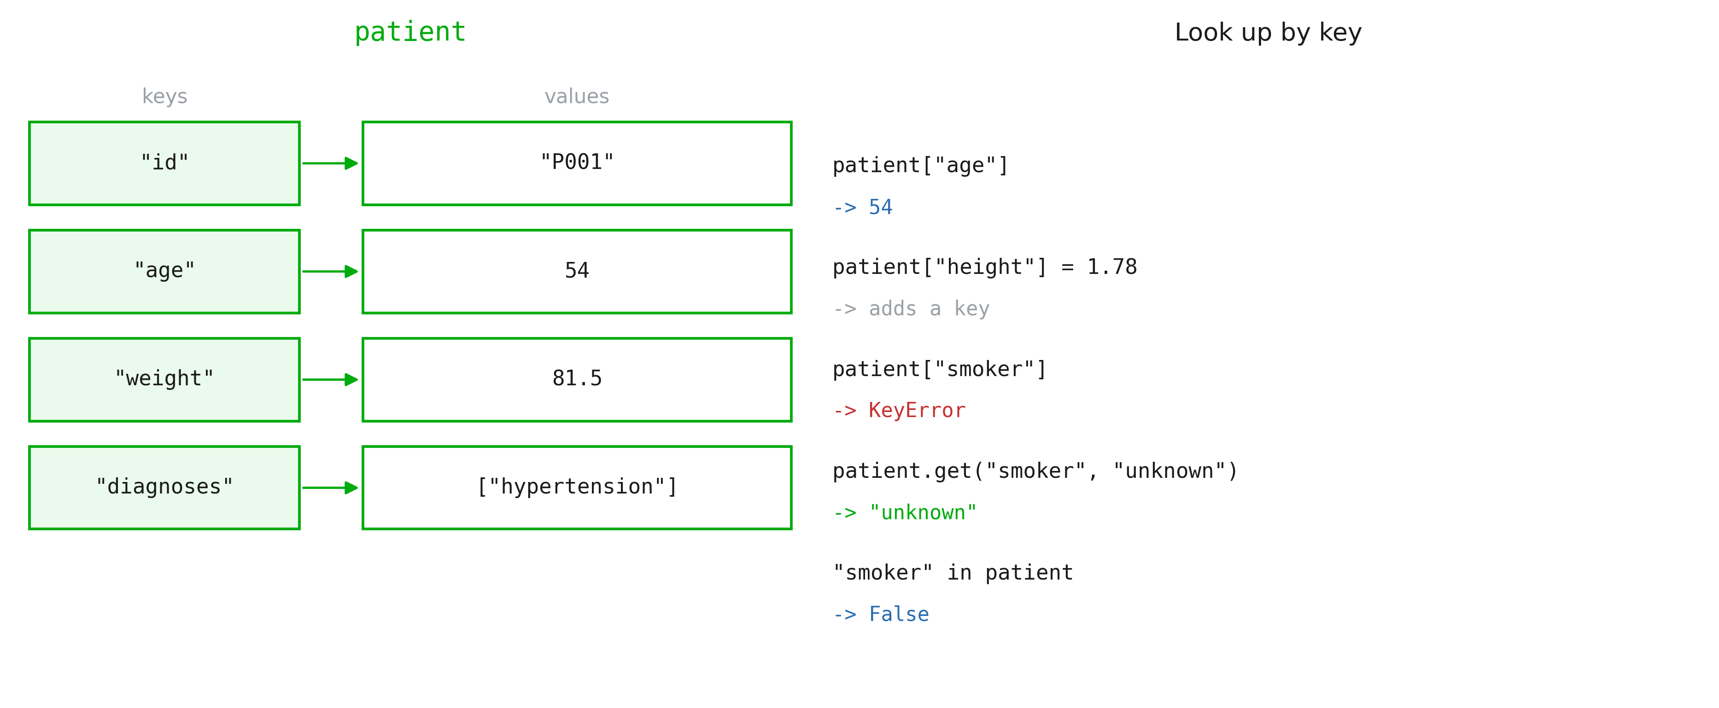
Dictionnaires : dict
Notes:
Un dict mappe les clés aux valeurs : un enregistrement où chaque champ a un nom. patient["age"] est plus clair que patient[1] et reste correct lorsqu’un champ est ajouté. Les clés manquantes génèrent un KeyError. Deux façons de gérer : testez d’abord avec in, ou utilisez .get avec un défaut. Préférez .get lorsqu’un champ manquant est normal (le statut de fumeur l’est souvent). La recherche par clé est instantanée quelle que soit la taille du dict ; c’est pourquoi les dictées sont aussi utilisé pour compter les choses : counts[d] = counts.get(d, 0) + 1. Boucle avec for key, value in patient.items():.

Slide 20
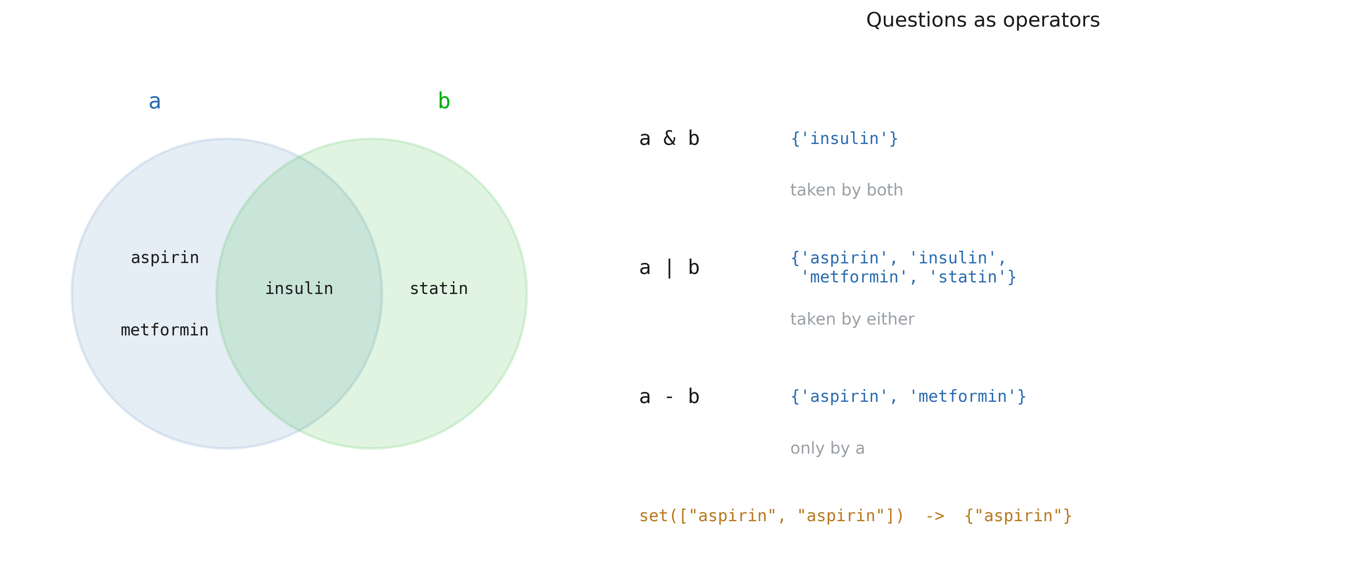
Ensembles : set
Notes:
Un ensemble conserve chaque valeur une fois et n’a aucun ordre. La conversion d’une liste en un ensemble est la plus rapide manière de dédupliquer : len(set(medications)) est le nombre de médicaments distincts. Les opérateurs répondent directement aux questions cliniques : quels médicaments deux patients partagent-ils ? (&, contrôles d’interactions), quels médicaments apparaissent (|), lesquels sont spécifiques à un (-). x in some_set est instantané, comme pour les touches de dictée.

Slide 21
Résumé
Tapez | Exemple | Modifiable | Commandé | Accès
int, float | 54, 38.4 | non
bool | True | non
str | "P001" | non | oui | s[0]
None | None | non
list | [72, 85] | oui | oui | l[0]
tuple | (120, 80) | non | oui | t[0]
dict | {"age": 54} | oui | par insertion | d["age"]
set | {"aspirin"} | oui | non | x in s

Slide 22
4. L’assembler

Slide 23
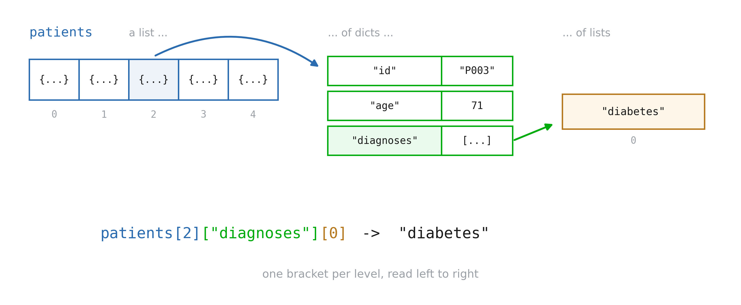
Une salle est une liste de dictées
Notes:
Les données réelles sont imbriquées : une liste de patients, chacun un dict, certains champs eux-mêmes sont des listes. C’est exactement la forme d’une exportation JSON, et de ce qu’un DataFrame pandas aplatit plus tard. Lisez le chemin d’accès une parenthèse à la fois, en indiquant le type à chaque étape : patients est un list, [2] donne un dict, ["diagnoses"] donne une liste, [0] donne une str. Lorsqu’un accès échoue, imprimez le type de la valeur intermédiaire : c’est presque toujours “Je pensais que c’était un dicté mais c’est une liste”.

Slide 24
5. Tableaux NumPy

Slide 25
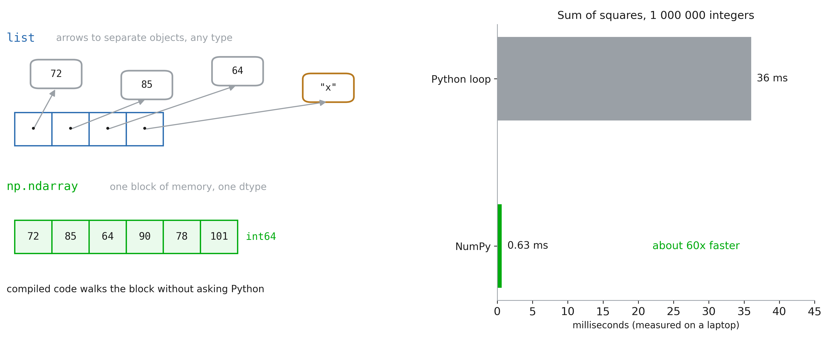
Les listes sont lentes pour les chiffres
Notes:
Une liste d’un million de fréquences cardiaques correspond à un million d’objets Python distincts, chacun avec son propre tapez, dispersés dans la mémoire; la liste ne contient que des flèches. Chaque + dans une boucle demande Python “de quel type s’agit-il ?” encore. Un tableau NumPy est un bloc contigu de nombres, tous du même type (le dtype). Le la boucle est ensuite exécutée par du code C compilé, qui ne demande jamais : c’est le panneau “Rapide” de Séance 0, rendue concrète. Le prix : un tableau ne contient qu’un seul type et a une taille fixe. Pour les chiffres, c’est le prix que vous voulez toujours payer. Mesurez-le vous-même dans le cahier avec %timeit.

Slide 26
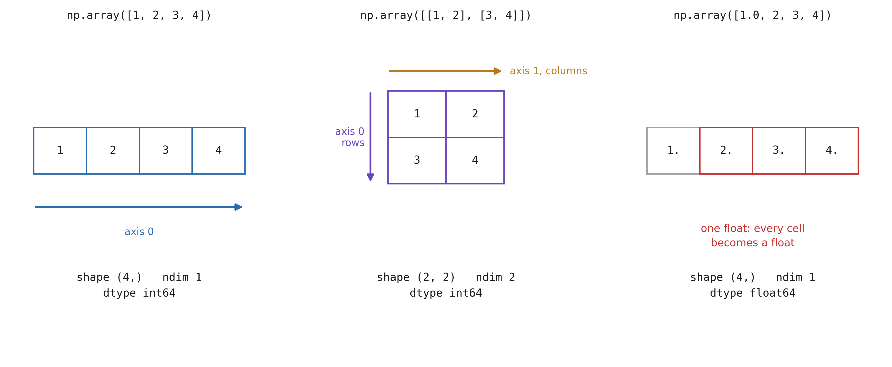
Le ndarray : forme et type
Notes:
Deux attributs décrivent chaque tableau, et ils sont la première chose à imprimer lorsque quelque chose ça va mal. .shape est un tuple, la taille le long de chaque axe ; .ndim est sa longueur. .dtype est le type unique de chaque cellule. L’axe 0 représente les lignes (descendant), l’axe 1 les colonnes (traversant). Une table de 200 les patients par 3 mesures ont la forme (200, 3). Un flottant dans la liste et chaque cellule devient un flottant : le tableau sélectionne un type qui correspond chaque valeur. Une chaîne dans la liste créerait un tableau de chaînes et l’arithmétique s’arrête fonctionne, un symptôme classique d’une colonne CSV sale.

Slide 27
Types de données NumPy
type | octets | détient | utilisation typique
bool | 1 | True / False | masques
uint8 | 1 | 0 à 255 | pixels de l’image
int16 | 2 | -32 768 au 32 767 | Tomodensitogrammes (unités Hounsfield)
int64 | 8 | environ ±9,2e18 | comptes, identifiants (l’entier par défaut)
float16 | 2 | ~3 chiffres, jusqu’à 65 504 | apprentissage profond
float32 | 4 | ~7 chiffres | images, apprentissage profond, GPU
float64 | 8 | ~16 chiffres | statistiques (le flottant par défaut)
Notes:
Python en a un int et un float. NumPy a une famille de chacun, avec une taille fixe en octets, car chaque cellule d’un tableau doit avoir la même taille pour que le bloc de mémoire soit travail. Le nombre dans le nom est le nombre de bits : int16 est 16 bits, 2 octets. u signifie non signé (pas de valeurs négatives). Vous choisissez rarement : np.array choisit int64 ou float64. Mais les fichiers que vous lisez choisissent vous : un DICOM CT est généralement int16, un PNG uint8, un NIfTI souvent float32 et un profond modèle d’apprentissage float32 ou moins. Imprimez toujours .dtype après le chargement des données.

Slide 28
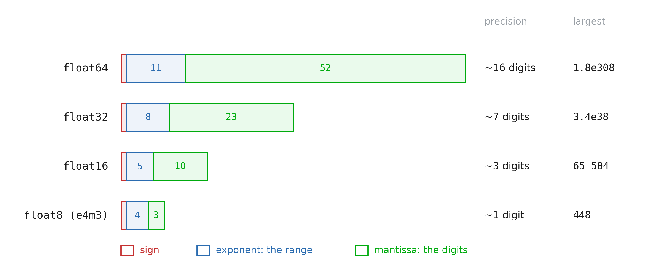
À l’intérieur d’un float
Notes:
Un flottant est une notation scientifique en binaire : un signe, un exposant (là où va le point : le plage) et une mantisse (les chiffres significatifs : la précision). Réduire de moitié la taille coûte aux deux. float32 conserve 7 chiffres, ce qui est suffisant pour toute mesure effectuée dans un hôpital. float16 conserve 3 chiffres et ne peut pas dépasser 65 504. float8 conserve environ un chiffre; il existe pour le deep learning sur les GPU récents (deux variantes : e4m3 pour la précision, e5m2 pour la gamme). NumPy lui-même s’arrête à float16 : float8 vient du package ml_dtypes ou de torch.float8_e4m3fn.

Slide 29
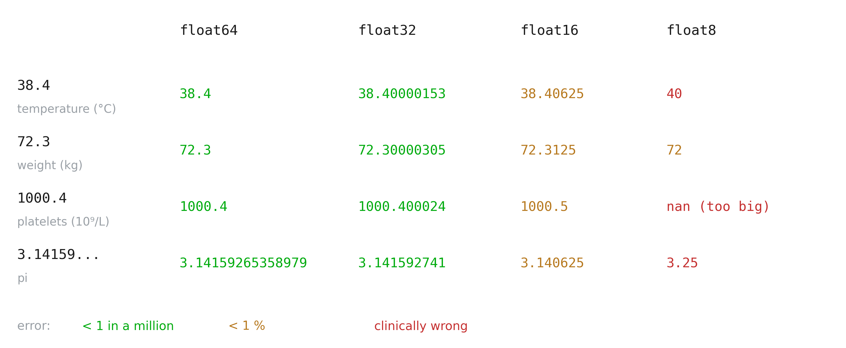
Les mêmes valeurs, quatre précisions
Notes:
Chaque nombre sur cette diapositive a été calculé par numpy, et non saisi à la main. float64 et float32 s’accordent bien au-delà de ce que mesure un thermomètre. float16 démarre pour afficher : 38,40625 au lieu de 38,4, inoffensif pour une température, mais l’erreur croît avec la valeur (1000,4 devient 1000,5 : l’écart entre deux voisins float16 proches de 1000 est de 0,5). float8 transforme une fièvre de 38,4 °C en 40 °C et une numération plaquettaire de 1 000 en « pas un numéro”. Il s’agit d’un format pour les poids des réseaux neuronaux, qui tolèrent le bruit, pas pour données cliniques.

Slide 30
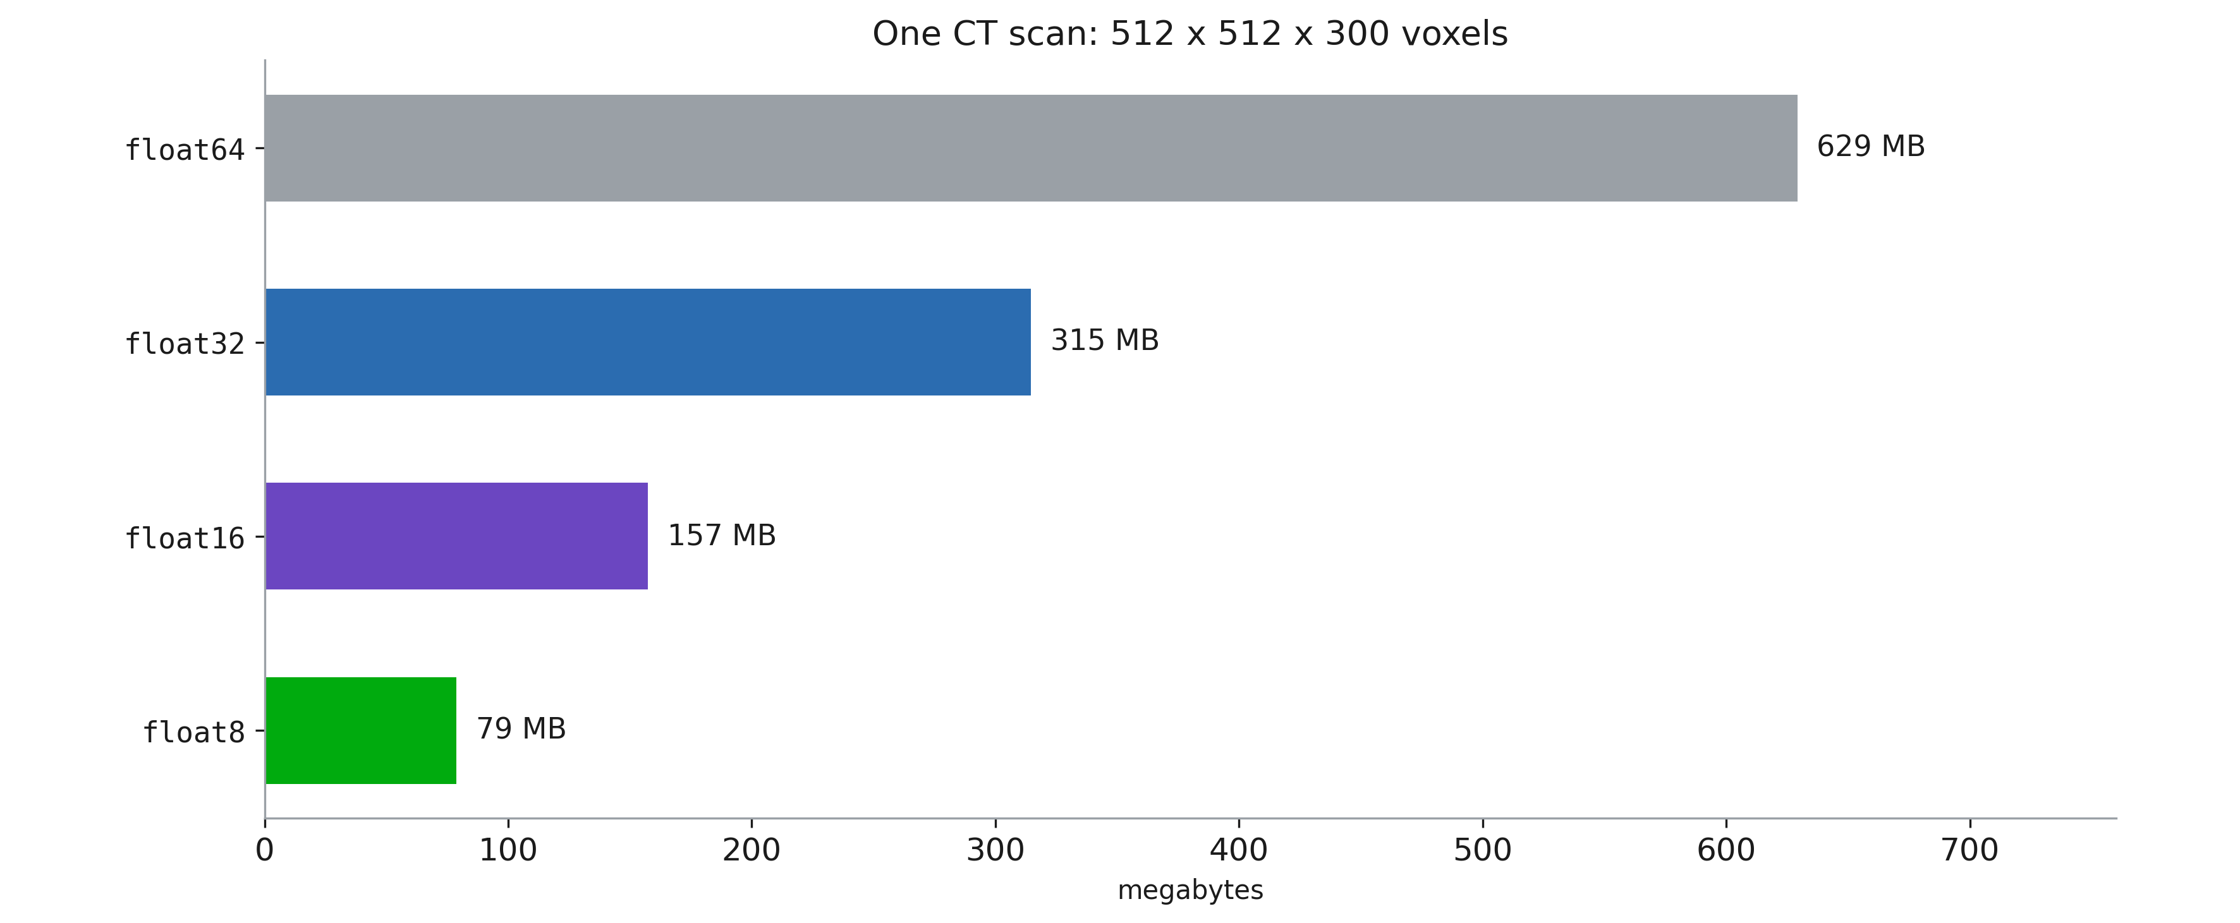
Plus petit est plus léger et plus rapide
Notes:
La mémoire correspond aux octets par valeur multipliés par le nombre de valeurs. Un volume CT équivaut à 79 millions de voxels : 629 Mo en float64, 315 Mo en float32. Un lot de scans pour la formation ne tient pas sur un GPU en float64. Moins d’octets signifie également plus rapide : plus de valeurs par transfert de mémoire et les GPU ont des matériel pour l’arithmétique 16 et 8 bits. C’est pourquoi le deep learning s’entraîne en float32 ou “précision mixte” (float16/bfloat16 pour le gros, float32 là où cela compte), et fonctionne grands modèles en 8 bits ou moins. La règle pour ce cours : float64 pour les statistiques et les tableaux, float32 pour les images et des réseaux de neurones, plus petits seulement lorsqu’une bibliothèque le fait pour vous.

Slide 31
Choisir et convertir
x = np.arange(4, dtype=np.float32)
x.dtype, x.nbytes # float32, 16
x.astype(np.float16) # convert: a copy
np.array([250], dtype=np.uint8) + 10
# [4], not 260
np.float16(70000) # inf: overflow
h = np.full(10000, 0.1, dtype=np.float16)
h.cumsum()[-1] # 256.0, not 1000
Notes:
dtype= à la création, .astype() pour convertir (il renvoie un nouveau tableau), .nbytes pour le mémoire. Trois échecs silencieux, dont aucun ne génère d’erreur : (1) nombres entiers enroulés : 250 + 10 dans uint8 est 4. Typique lors du réglage de la luminosité d’une image; convertissez d’abord en un type plus grand. (2) float16 déborde jusqu’à inf au-dessus de 65 504. (3) ajouter de nombreux petits nombres dans des décrochages de faible précision : à 256, le 0,1 suivant est inférieur à la moitié l’écart entre les voisins float16 (0,25), donc la somme cesse de croître. Accumuler dans float32 ou float64 (le .sum() de numpy vous protège déjà mieux qu’un running totale, mais pas complètement).

Slide 32
Création de tableaux
import numpy as np
np.array([72, 85, 64])
np.arange(12).reshape(3, 4)
np.linspace(0, 1, 5) # 5 points
np.zeros((3, 4))
np.eye(4) # identity
rng = np.random.default_rng(0)
rng.normal(1.70, 0.09, 200)
Notes:
np est l’alias universel ; chaque tutoriel, réponse et bibliothèque l’utilise. arange fonctionne comme range (fin exclue) ; linspace prend un certain nombre de points et comprend la fin. reshape réorganise sans copier, tant que les tailles correspondent : 12 valeurs ne peuvent pas devenir 5 x 2. Nombres aléatoires : utilisez toujours un générateur prédéfini, donc le même script donne le même résultat demain et sur la machine de votre collègue. C’est la reproductibilité à la plus petite échelle.

Slide 33
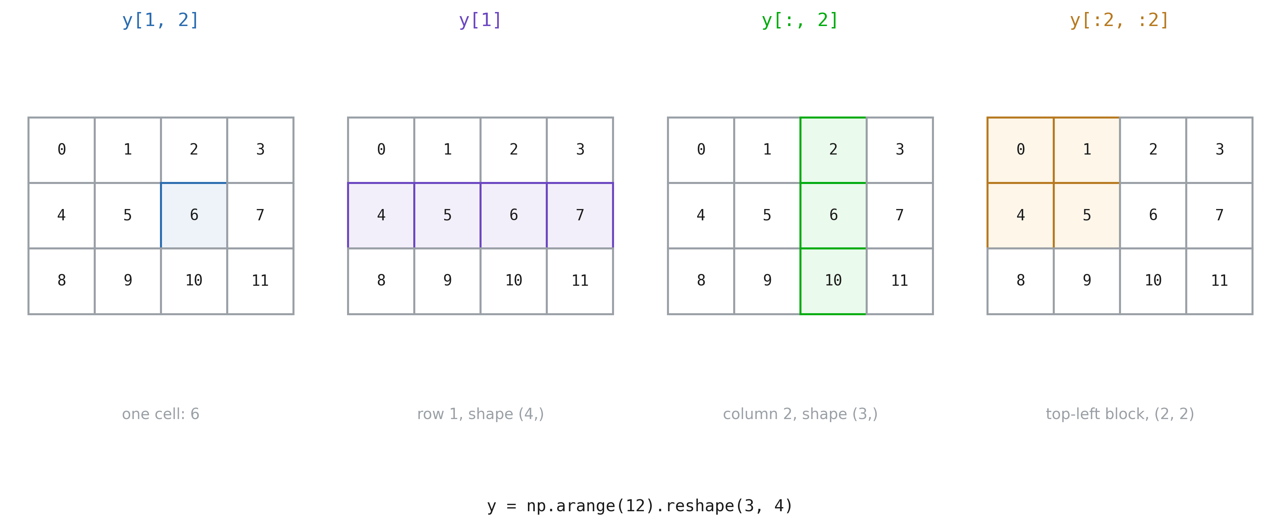
Indexation en deux dimensions
Notes:
Même grammaire que les listes et les chaînes, avec un index par axe, séparé par une virgule : y[row, col]. Un : signifie à lui seul « tout le long de cet axe ». y[1] est une ligne entière ; y[:, 2] une colonne entière (ce que les listes de listes ne peuvent pas faire). Les tranches d’un tableau sont des vues, pas des copies : l’écriture dans y[:2, :2] change y. C’est l’alias de la section précédente à nouveau ; utilisez .copy() lorsque vous voulez l’indépendance. L’affectation fonctionne sur des tranches entières : t[:, 1] = 0 définit une colonne à la fois.

Slide 34
Les opérations sont élémentaires
x = np.arange(5) # [0 1 2 3 4]
x ** 2 # [0 1 4 9 16]
x + 10 # [10 11 12 13 14]
np.sqrt(x) # no loop
t * t # element-wise
t @ t.T # matrix product
Notes:
Chaque opérateur arithmétique et chaque fonction mathématique np. s’applique à chaque élément : ceci c’est la vectorisation, et c’est tout le style de numpy, pandas et torch. Si vous écrivez un for boucle sur les éléments d’un tableau, il y a presque toujours une seule ligne à la place. Attention avec * : sur les tableaux, il multiplie élément par élément. Le produit matriciel est @. Comparez avec les listes : [1, 2] * 2 est [1, 2, 1, 2] et [1, 2] + [3] est concaténé. Même symbole, type différent, signification différente.

Slide 35
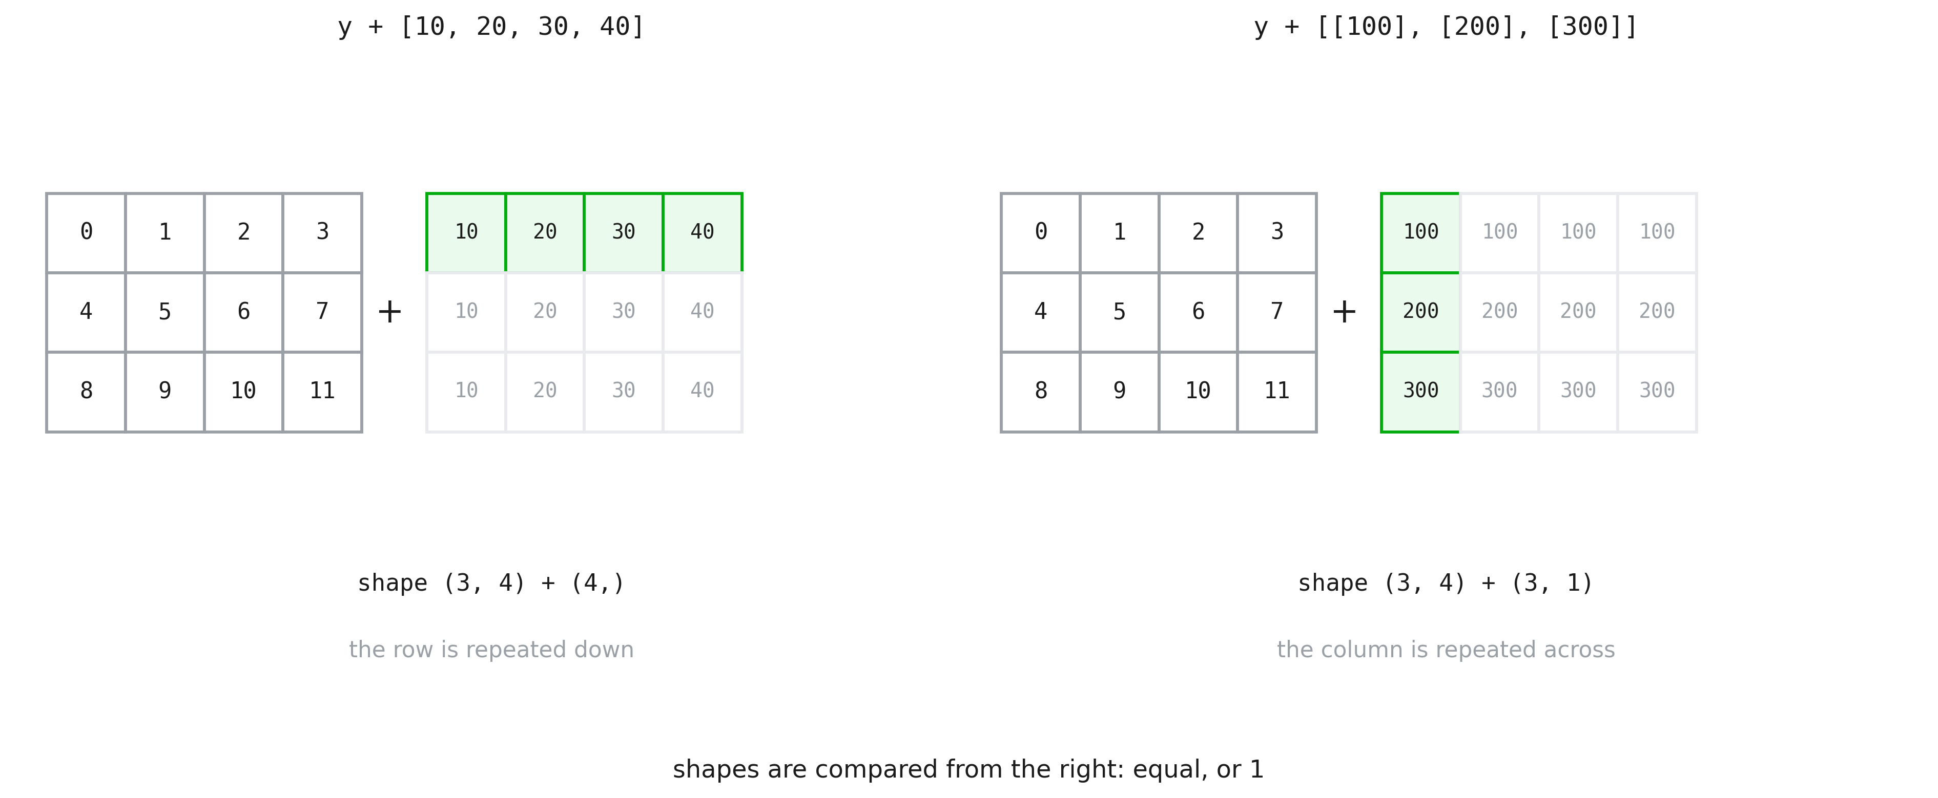
Diffusion
Notes:
Lorsque les formes diffèrent, numpy étend le plus petit tableau le long de l’axe manquant, comme si il a été répété (il n’est pas réellement copié). x + 10 diffusait déjà : un scalaire étendu à chaque cellule. La règle : comparer les formes en partant de la droite ; chaque paire de tailles doit être égale, ou l’une d’elles doit être 1. (3, 4) et (4,) correspondent. (3, 4) et (3,) ne le font pas : pour ajouter une valeur par ligne, faites-en une colonne, formez (3, 1), avec .reshape(3, 1) ou v[:, None]. Utilisation typique : soustraire la moyenne de chaque colonne d’un tableau, sur une seule ligne.

Slide 36
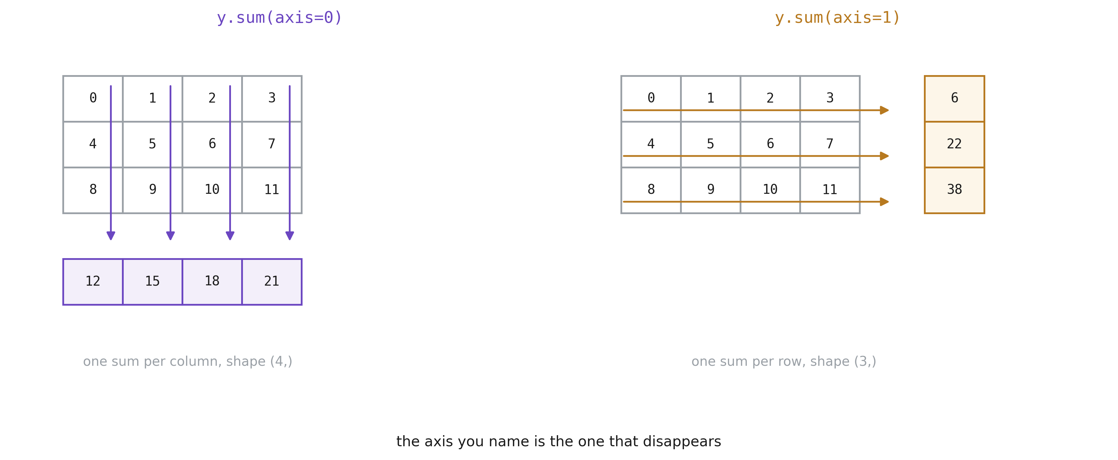
Agrégation le long d’un axe
Notes:
sum, mean, std, min, max, argmax prennent tous un axis. Sans cela, ils réduisent l’ensemble du tableau à un seul numéro. La phrase qui met fin à la confusion : l’axe que vous nommez est celui qui disparaît. axis=0 réduit les lignes, vous obtenez donc une valeur par colonne : sur un patient x mesures tableau, la moyenne de chaque mesure. axis=1 donne une valeur par patient. Vérifiez à chaque fois la forme du résultat : (4,) versus (3,) vous indique lequel vous avez fait. La standardisation d’un tableau combine les deux slides : (m - m.mean(axis=0)) / m.std(axis=0).

Slide 37
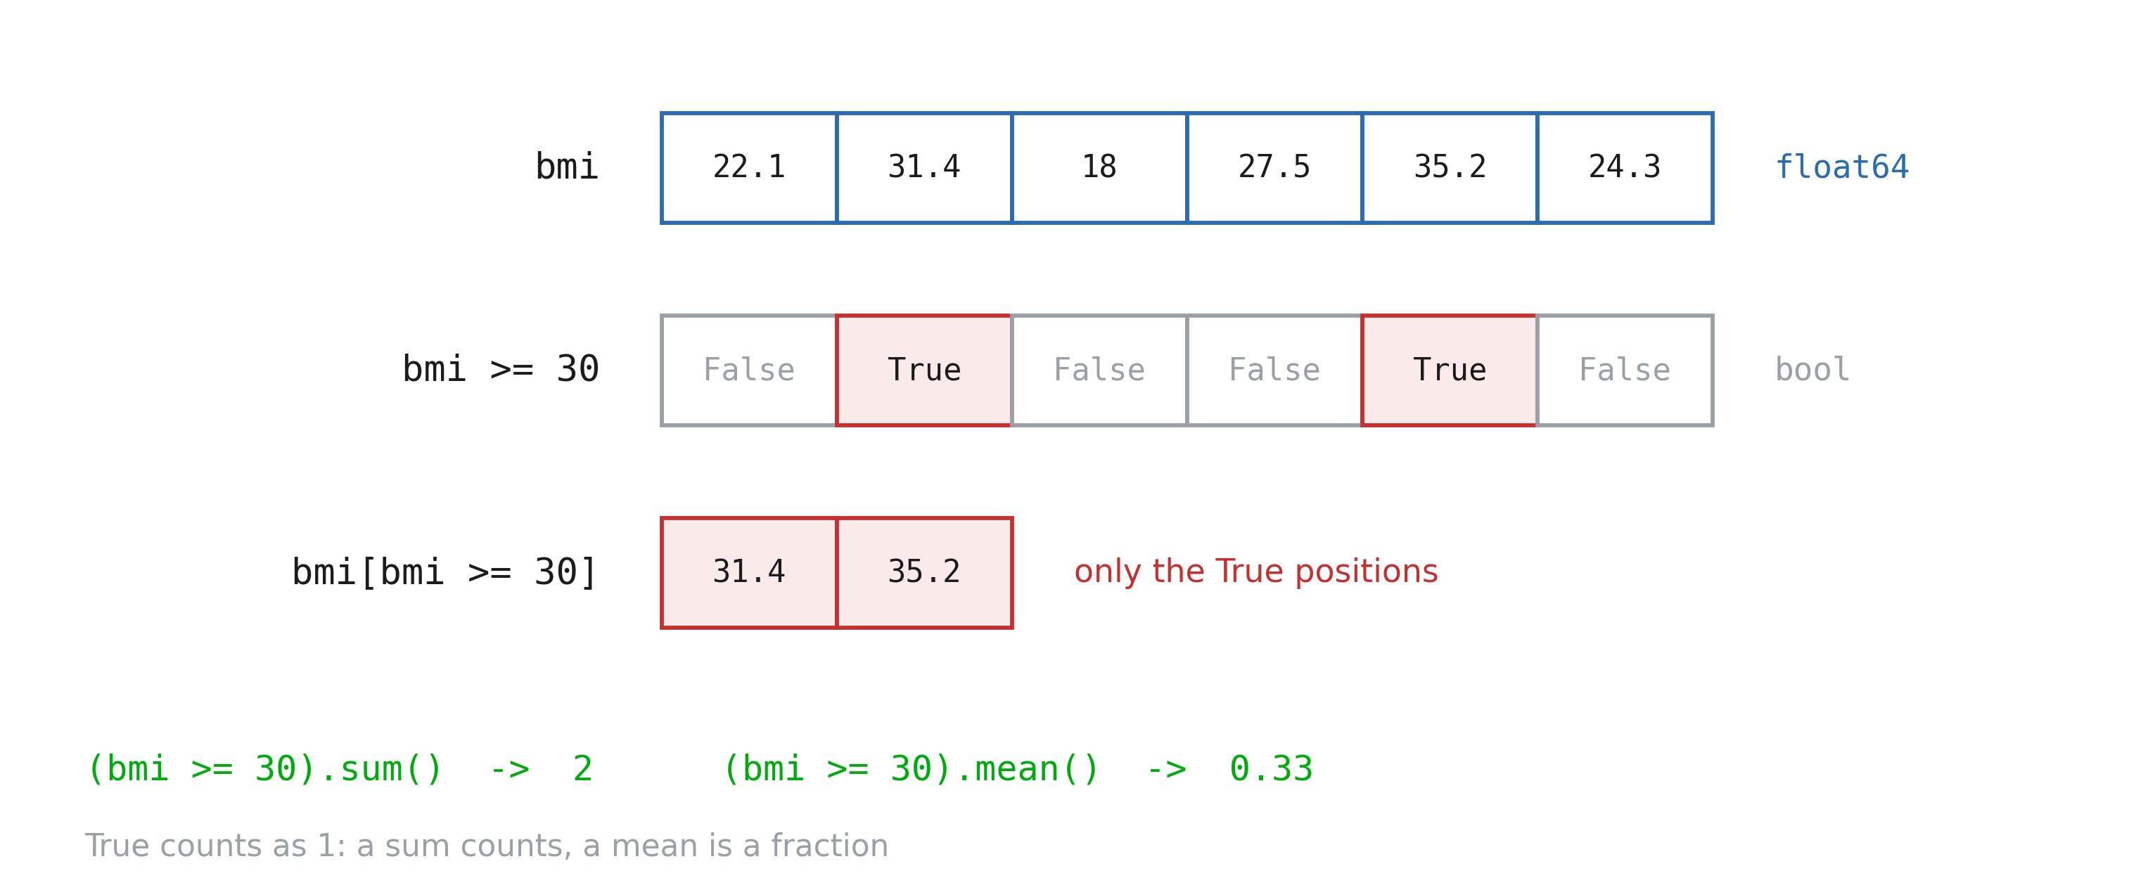
Masques booléens
Notes:
Une comparaison sur un tableau donne un tableau de booléens de même forme : le masque. Indexation avec un masque garde les positions où c’est True ; le résultat est toujours 1D. C’est ainsi que vous filtrez sans boucle, et exactement comment les pandas filtrent les lignes plus tard (df[df["bmi"] >= 30]). Combinez les conditions avec & et |, pas and / or, et mettez chaque condition entre parenthèses : (bmi >= 18.5) & (bmi < 25). Oublier les parenthèses est l’erreur de la semaine. np.where(cond, a, b) sélections parmi a où True et parmi b ailleurs, par ex. couper valeurs négatives à 0.

Slide 38
Une cohorte en quelques lignes
bmi = weight / height ** 2 # 200 at once
bmi.mean(), bmi.min(), bmi.max()
(bmi >= 30).mean() # 0.215
cat = np.digitize(bmi, [18.5, 25, 30])
np.bincount(cat) # [23 72 62 43]
Notes:
Le mini cas d’usage du notebook : 200 patients simulés (seed 42), tailles et poids tirée des distributions normales. Une ligne calcule 200 IMC, avec diffusion entre deux tableaux de même forme. Une moyenne d’un masque est une fraction (21,5 % d’obèses ici). digitize transforme une valeur en catégorie de les points de coupure, bincount compte chaque catégorie. Comparez avec la liste des dictés de la section 4 : mêmes questions, pas de boucle, et il faudrait le même temps sur 200 000 patients. C’est pourquoi chaque bibliothèque de données est construite sur des tableaux.

Slide 39
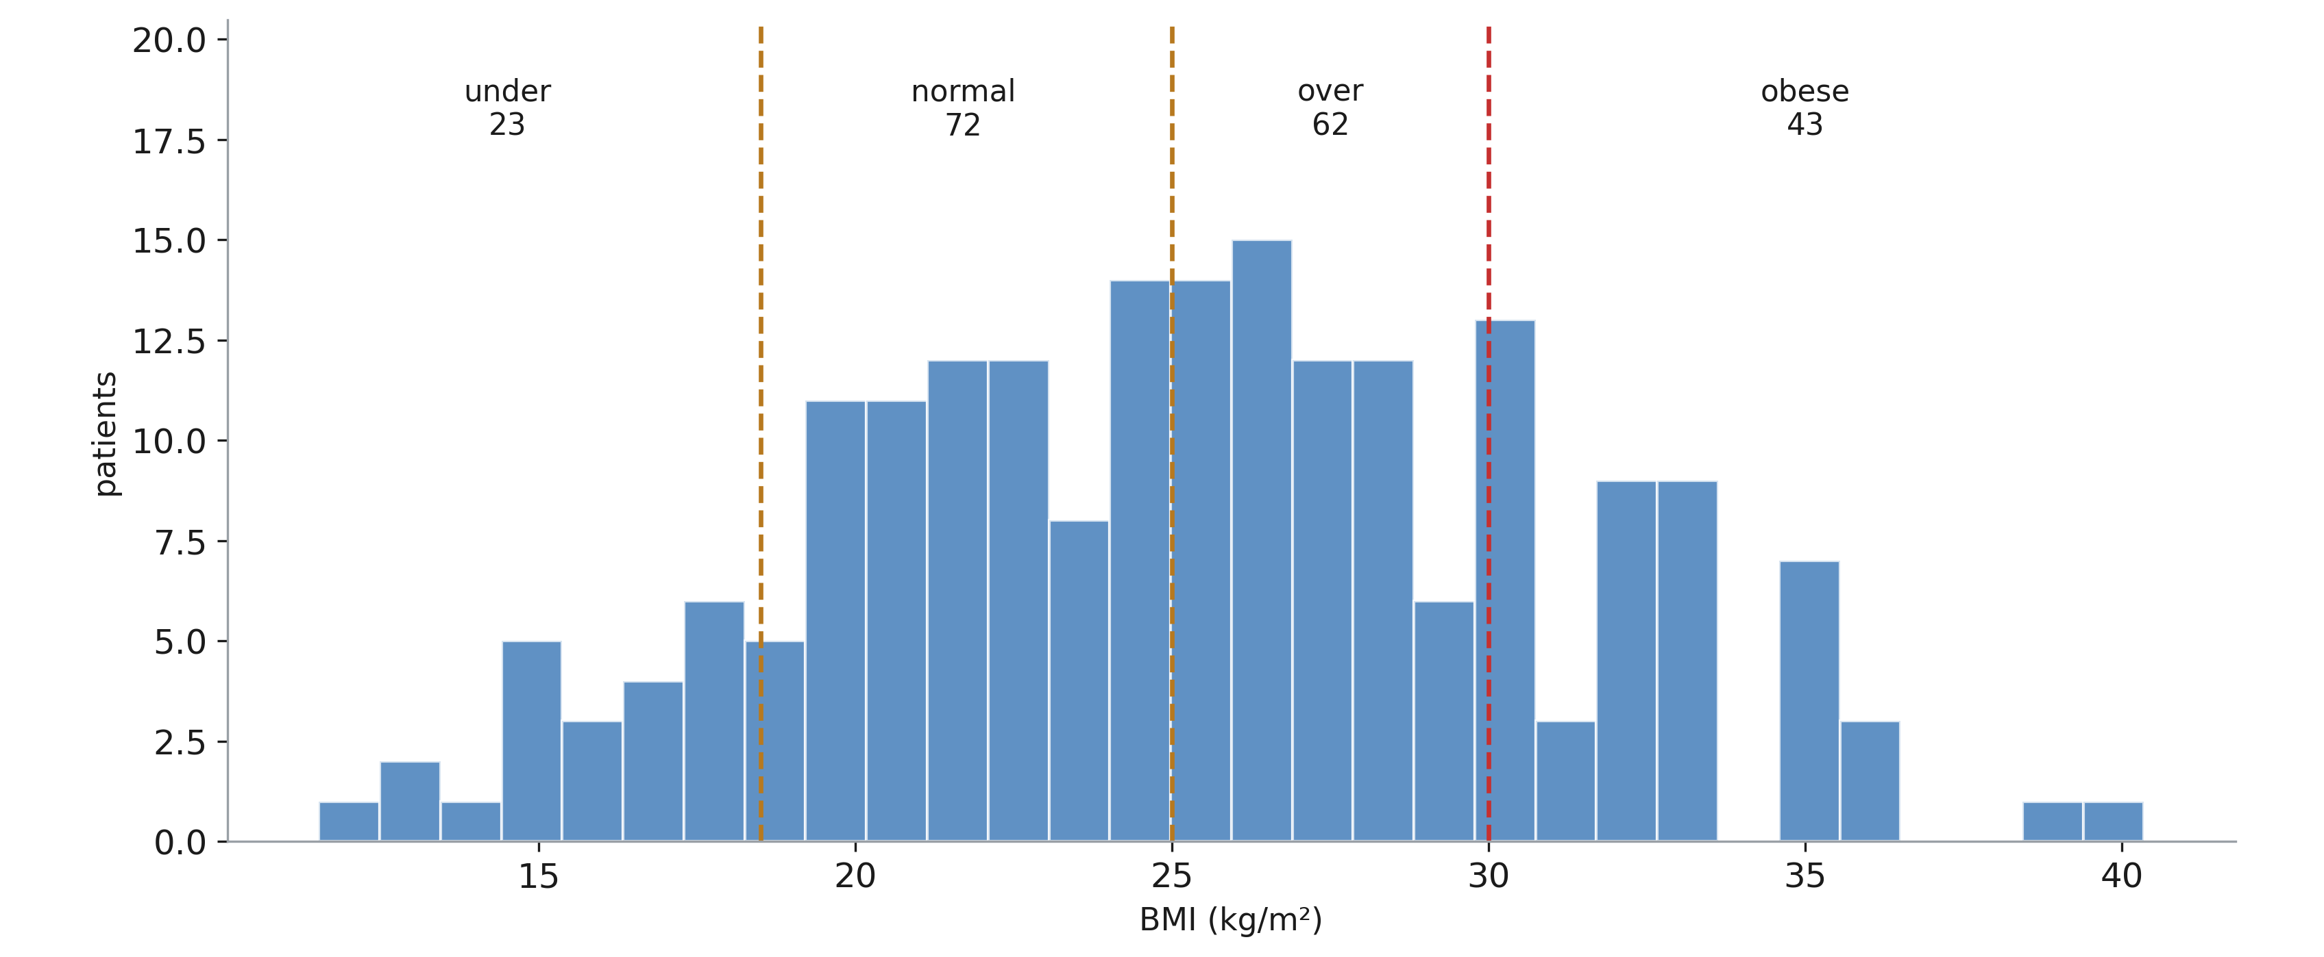
IMC de la cohorte

